Slide 1
core

Slide 2

Понятие
Внимание
Вопрос
Инфо
Действие

Slide 3
Что Вы слышали про Spring Framework ?
Spring Framework — универсальный фреймворк с открытым исходным кодом для Java-платформы. Также существует форк для платформы .NET Framework, названный Spring.NET
Первая версия была написана Родом Джонсоном, который впервые опубликовал её вместе с изданием своей книги «Expert One-on-One Java EE Design and Development» в октябре 2002 года.

Slide 4


Slide 5
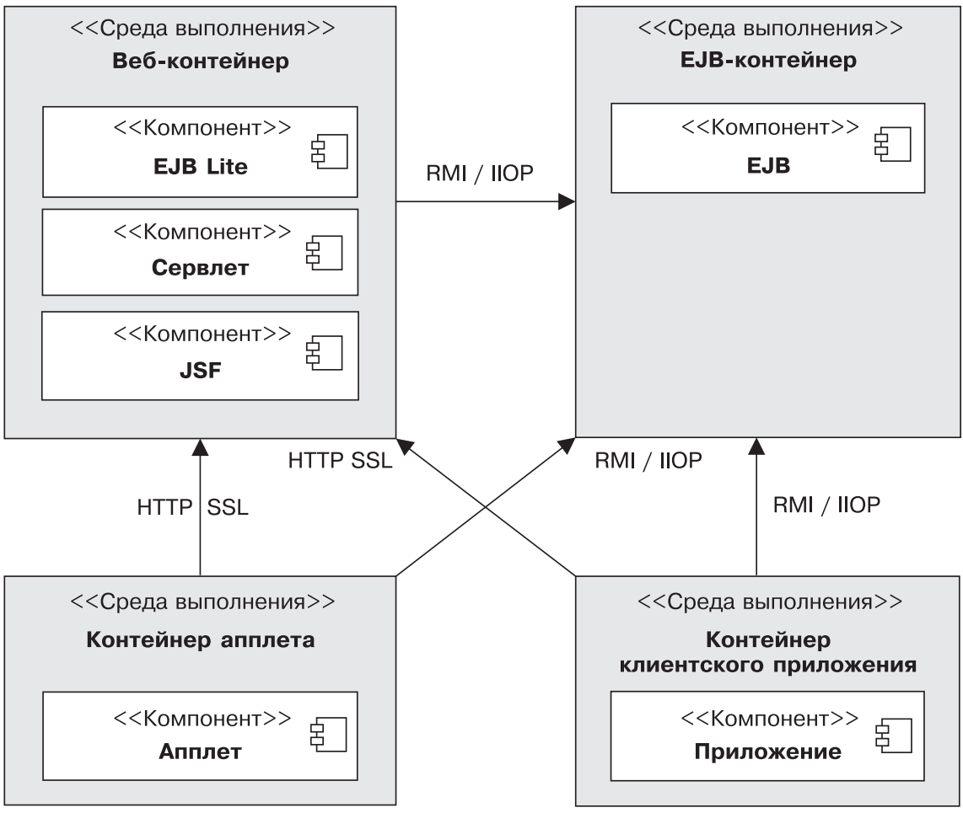
Контейнеры в Java EE

Slide 6
Контейнер апплетов
Апплеты представляют собой приложения из графического пользовательского интерфейса (GUI), выполняемые в браузере. Они задействуют насыщенный интерфейс Swing API для производства мощных пользовательских интерфейсов.

Slide 7
Контейнер клиентских приложений
Приложениями называются программы, выполняемые на клиентской стороне. Как правило, они относятся к графическому пользовательскому интерфейсу (GUI) и применяются для пакетной обработки. Приложения имеют доступ ко всем средствам среднего звена.

Slide 8
Веб-контейнер
Веб-приложения (состоят из сервлетов и их фильтров, слушателей веб-событий, страниц JSP и JSF) выполняются в веб-контейнере и отвечают на запросы HTTP от веб-клиентов. Сервлеты также поддерживают конечные точки веб-служб SOAP и RESTful. Веб-приложения также могут содержать компоненты EJBLite.

Slide 9
Контейнер EJB
Корпоративные приложения (созданные с помощью технологии Enterprise Java Beans, службы сообщений Java Message Service, интерфейса Java API для транзакций, асинхронных вызовов, службы времени, протоколов RMI-IIOP) выполняются в контейнере EJB. Управляемые контейнером компоненты EJB служат для обработки транзакционной бизнес-логики. Доступ к ним может быть как локальным, так и удаленным по протоколу RMI (или HTTP для веб-служб SOAP и RESTful).

Slide 10


Slide 11
Чем Spring упрощает разработку на языке Java?
Легковесность и не насильственность благодаря применению простых Java-объектов (POJO)
Слабое связывание посредством внедрения зависимостей и ориентированности на интерфейсы
Декларативное программирование через аспекты и общепринятые соглашения
Уменьшение объема типового кода через аспекты и шаблоны

Slide 12
Посмотрим явно, стандартная реализация EJB 2.0:
import javax.ejb.SessionBean;
import javax.ejb.SessionContext;
public class HelloWorldBean implements SessionBean {
public void ejbActivate() {
}
public void ejbPassivate() {
}
public void ejbRemove() {
}
public void setSessionContext(SessionContext ctx) {
}
public String sayHello() {
return "Hello World";
}
public void ejbCreate() {
}
}
Обратите внимание, логика присутствует только здесь!

Slide 13
Посмотрим явно, POJO:
public class HelloWorldBean {
public String sayHello() {
return "Hello World";
}
}
POJO

Slide 14
Dependency Injection

Slide 15
Dependency Injection (DI)
Внедрение зависимости — процесс предоставления внешней зависимости программному компоненту. Является специфичной формой «инверсии управления», когда она применяется к управлению зависимостями.
В полном соответствии с принципом единственной ответственности объект отдаёт заботу о построении требуемых ему зависимостей внешнему, специально предназначенному для этого общему механизму

Slide 16
SOLID принципы JAVA
S | Принцип единственной ответственности (The Single Responsibility Principle)
 | Каждый класс выполняет лишь одну задачу.
O | Принцип открытости/закрытости (The Open Closed Principle)
 | «программные сущности … должны быть открыты для расширения, но закрыты для модификации.»
L | Принцип подстановки Барбары Лисков (The Liskov Substitution Principle)
 | «объекты в программе должны быть заменяемыми на экземпляры их подтипов без изменения правильности выполнения программы.»
 | Наследующий класс должен дополнять, а не изменять базовый.
I | Принцип разделения интерфейса (The Interface Segregation Principle)
 | «много интерфейсов, специально предназначенных для клиентов, лучше, чем один интерфейс общего назначения.»
D | Принцип инверсии зависимостей (The Dependency Inversion Principle)
 | «Зависимость на Абстракциях. Нет зависимости на что-то конкретное.»

Slide 17
AOP

Slide 18
Аспектно-ориентированное программирование (AOP)
Позволяет оформлять функциональность, используемую в приложении, в виде многократно используемых компонентов.
AOP часто определяют как прием программирования, поддерживающий разделение задач в пределах программной системы.

Slide 19
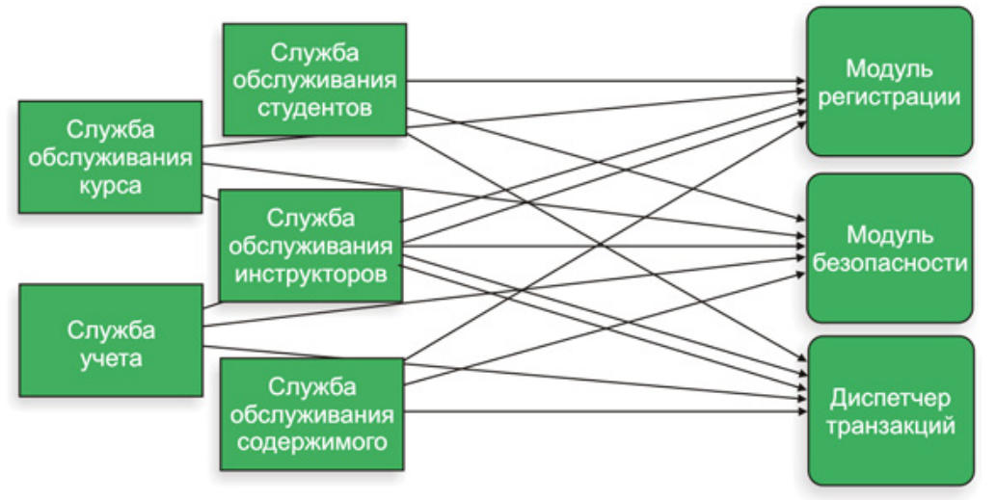

Slide 20
Преимущества AOP
AOP делает возможным отделение этих служб и декларативное их применение к необходимым компонентам. Благодаря этому компоненты могут сосредоточиться на решении собственных задач, полностью игнорируя системные службы, которые могут быть вовлечены в общий процесс.

Slide 21
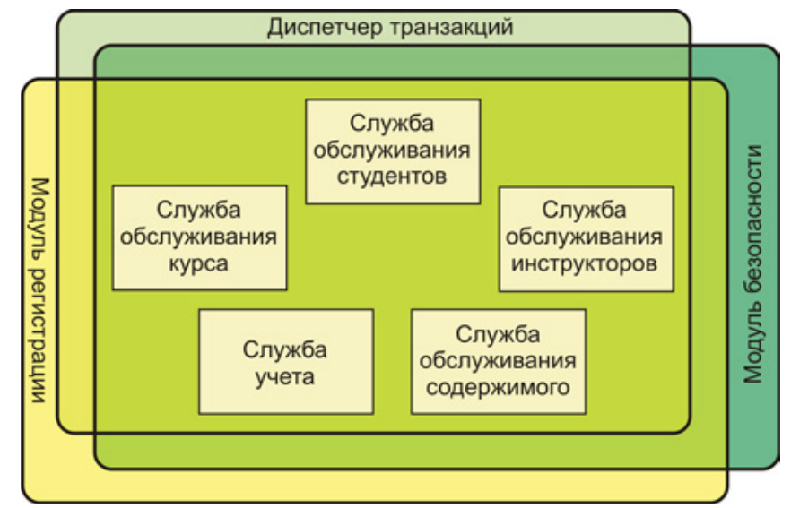

Slide 22
Экосистема?

Slide 23
Основные модули (версия 3.0):
Spring Core (Основной контейнер Spring)
Spring Data
Spring Testing
Spring AOP
Spring MVC

Slide 24
Основные модули (версия 3.0):
Spring Core (Основной контейнер Spring)
Spring Data
Spring Testing
Spring AOP
Spring MVC

Slide 25
Дополнительные модули (версия 3.0):
Spring Web Flow
Spring Mobile
Spring Roo
Spring Dynamic Modules
Spring Web Services
Spring Security
Spring LDAP
Spring Integration
Spring Rich Client
Spring Batch
Spring.NET
Spring Social
Spring-Flex

Slide 26
Дополнительные модули (версия 3.0):
Spring Web Flow
Spring Mobile
Spring Roo
Spring Dynamic Modules
Spring Web Services
Spring Security
Spring LDAP
Spring Integration
Spring Rich Client
Spring Batch
Spring.NET
Spring Social
Spring-Flex

Slide 27
Фреймворк или экосистема (версия 5.0):
Spring Boot
Spring Io Platform
Spring FLO
Spring Cloud
Spring Hateoas
Spring Rest Docs
Spring AMQP
Spring Cloud Data Flow
Spring For Android
Spring Session
Spring Shell
Spring Statemachine
Spring Kafka

Slide 28
Контейнер

Slide 29
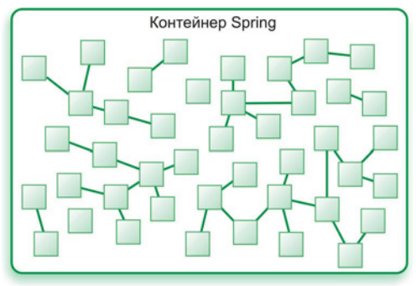

Slide 30
Задачи контейнера (от new до finalize())
Создает объекты
Связывает объекты
Конфигурирует объекты
Управляет их полным
жизненным циклом

Slide 31
Сколько контейнеров имеет Spring Framework
Фабрики компонентов (bean factories)
Определяются интерфейсом org.springframework.beans.factory.BeanFactory
Контекст приложений (application contexts)
Определяется интерфейсом org.springframework.context.ApplicationContext

Slide 32
Варианты поднятие контекста приложения
ClassPathXmlApplicationContext – загружает определение контекста из XML-файла, расположенного в библиотеке классов (classpath), и обрабатывает файлы с определениями контекстов как ресурсы.

Slide 33
Варианты поднятие контекста приложения
FileSystemXmlApplicationContext – загружает определение контекста из XML-файла в файловой системе.

Slide 34
Варианты поднятие контекста приложения
XmlWebApplicationContext – загружает определение контекста из XML-файла, содержащегося внутри веб-приложения.

Slide 35
Поднятие контекста в приложении
ApplicationContext context = new FileSystemXmlApplicationContext("c:/foo.xml");
ApplicationContext context = new ClassPathXmlApplicationContext("foo.xml");

Slide 36
Поднятие контекста в приложении
ApplicationContext context = new FileSystemXmlApplicationContext("c:/foo.xml");
Если вы используете Spring, то имя переменной должно содержать минимум 20 символов…

Slide 37
Жизненный цикл компонента

Slide 38
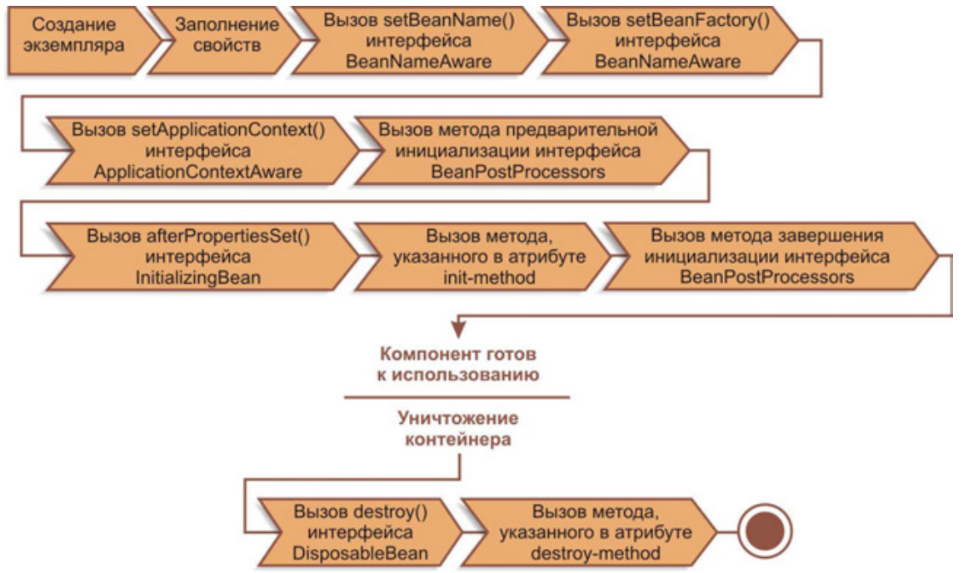
Если какие-либо из компонентов реализуют интерфейс BeanPostProcessor, Spring вызывает их методы postProcessAfterInitialization()
В этот момент компонент готов к использованию приложением и будет сохраняться в контексте приложения, пока он не будет уничтожен.
Если какие-либо из компонентов реализуют интерфейс DisposableBean, Spring вызывает их методы destroy() . Аналогично, если компонент был объявлен с атрибутом destroy-method, вызывается указанный метод.
Spring внедряет значения и ссылки на компоненты в свойства данного компонента
Spring создает экземпляр компонента
Если компонент реализует интерфейс BeanNameAware, Spring передает идентификатор компонента методу setBeanName()
Если компонент реализует интерфейс BeanFactoryAware, Spring вызывает метод setBeanFactory() , передавая ему саму фабрику компонентов
Если компонент реализует интерфейс ApplicationContextAware, Spring вызывает метод setApplicationContext(), передавая ему ссылку на вмещающий контекст приложения
Если какие-либо из компонентов реализуют интерфейс BeanPostProcessor, Spring вызывает их методы postProcessBeforeIniti alization()
Если какие-либо из компонентов реализуют интерфейс InitializingBean, Spring вызывает их методы afterPropertiesSet() . Аналогично, если компонент был объявлен с атрибутом init-method , вызывается указанный метод инициализации.

Slide 39
Определение файла бинов
Открыть файл beans.xml
Рассмотреть из чего он состоит

Slide 40
Пространство имен | Назначение
aop | Предоставляет элементы для объявления аспектов и для автоматического проксирования классов, объявляемых аспектами с помощью аннотации @AspectJ
beans | Пространство имен с основными элементами, позволяющими объявлять компоненты и определять связи между ними
context | Содержит элементы для конфигурирования контекста приложения Spring, включая возможность автоматического определения и автоматического связывания компонентов, а также внедрения объектов, которые не управляются фреймворком Spring непосредственно
jee | Обеспечивает интеграцию с такими Java EE API, как JNDI и EJB
jms | Предоставляет элементы для объявления POJO, управляемых сообщениями
lang | Позволяет объявлять компоненты, реализованные как сценарии на языках Groovy, JRuby и BeanShell
mvc | Включает такие возможности Spring MVC, как аннотированные контроллеры, контроллеры представлений и обработчики
oxm | Поддерживает возможность настройки механизма отображения объектов в XML
tx | Содержит элементы настройки декларативных транзакций
util | Набор различных вспомогательных элементов, включающий возможность объявления коллекций как компонентов и поддержку элементов-заполнителей свойств

Slide 41
Задания:
Поднимаем контекст Spring - Launcher01.java
Убеждаемся, что по факту Spring сделал вот это: new com.javarzn.training.context.MyBean()
Проверить как поднимается контекст при использовании FileSystemXmlApplicationContext
Понять почему Spring ищет целевой файл именно по данному пути
Вызываем метод из бина - Launcher02.java
Рассмотреть получение бина без ID

Slide 42
Задания:
Рассмотрим передачу параметров в конструкторе Launcher03.java
Рассмотрим передачу других бинов как параметров в конструкторе Launcher04.java
Использование фабричного метода - Stage.java

Slide 43
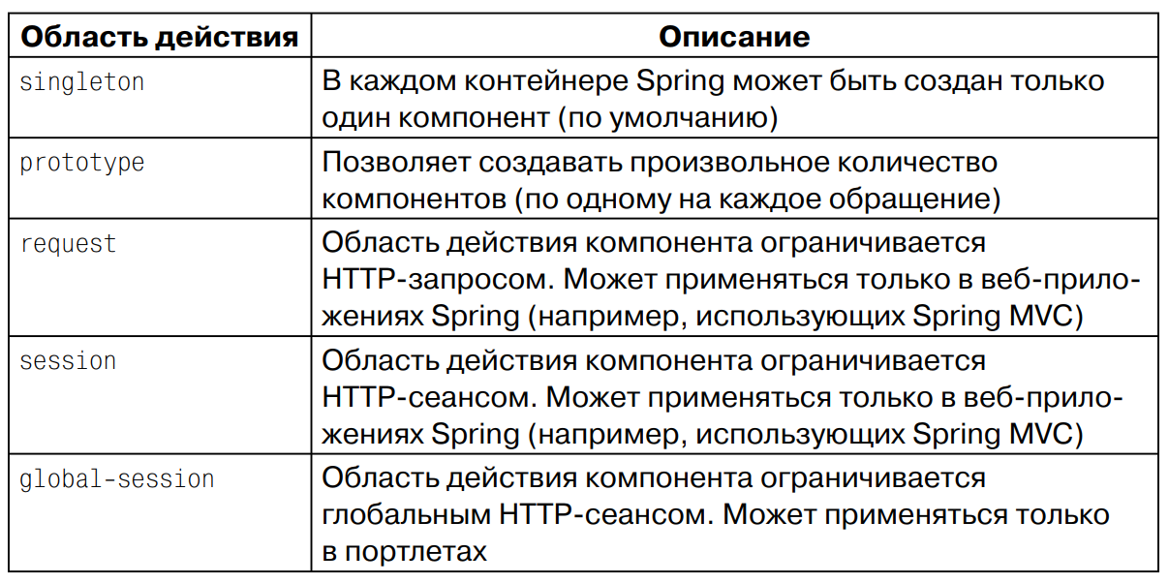

Slide 44
Методы инициализации и уничтожения компонента
<bean id=“appConfig" class=“com.javarzn.training.context.AppConfig"
init-method="turnOn" destroy-method="turnOff">
</bean>

Slide 45
Методы инициализации и уничтожения компонента
Фреймворк Spring обеспечивает альтернативный способ определения методов инициализации и уничтожения компонентов – реализовать в классе компонента интерфейсы InitializingBean и DisposableBean.
Компонентам, реализующим эти интерфейсы, предоставляется возможность управлять этапами своего жизненного цикла, и они обрабатываются фреймворком Spring особым образом.
Интерфейс InitializingBean объявляет метод afterPropertiesSet(), который играет роль метода инициализации. А интерфейс DisposableBean объявляет метод destroy(), который вызывается перед удалением компонента из контекста приложения.

Slide 46

Методы инициализации и уничтожения по умолчанию
Посмотреть файл конфигурации beansDefaults.xml
Реализовать три бина, в первом использовать методы инициализации и уничтожения, во втором интерфейсы, в третьем методы по умолчанию.

Slide 47
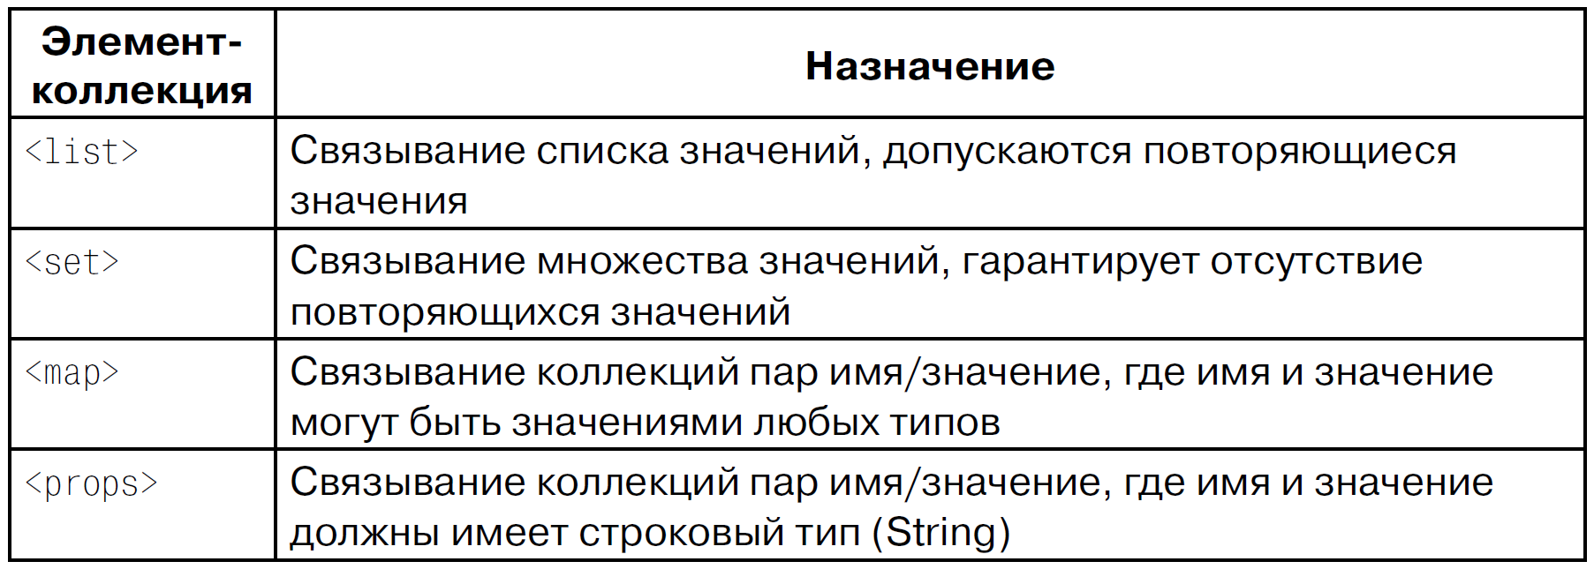
Внедрение нескольких видов коллекций в Spring

Slide 48
Пример внедрения List
<bean id=“appConfigExample" class=“com.javarzn.training.context.AppConfig">
<property name="myPropertyList">
<list>
<ref bean=“myBean1" />
<ref bean=“myBean2" />
<ref bean=“myBean3" />
</list>
</property>
</bean>

Slide 49
Пример внедрения Set
<bean id=“appConfigExample" class=“com.javarzn.training.context.AppConfig">
<property name="myPropertyList ">
<set>
<ref bean=“myBean1" />
<ref bean=“myBean2" />
<ref bean=“myBean3" />
</set>
</property>
</bean>

Slide 50
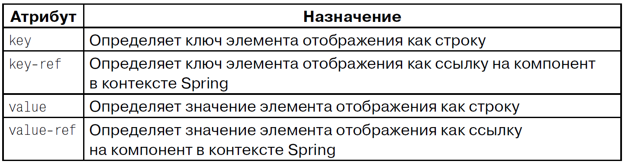
Пример внедрения Map
<bean id=“appConfigExample" class=“com.javarzn.training.context.AppConfig">
<property name="myPropertyList ">
<map>
<entry key=“one” value-ref=“myBean1" />
<entry key=“two” value-ref =“myBean2" />
<entry key=“three” value-ref =“myBean3" />
</map>
</property>
</bean>

Slide 51
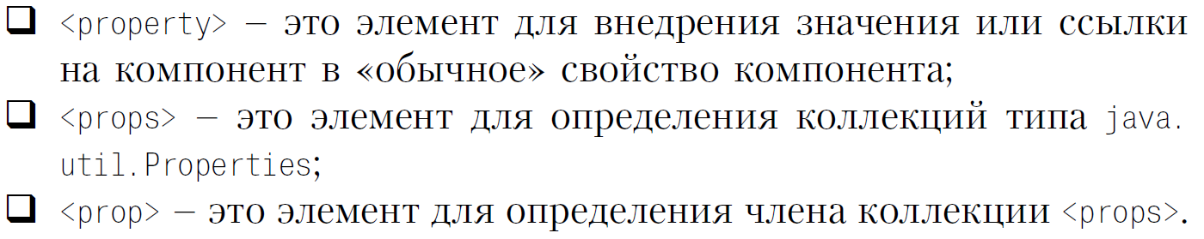
Пример внедрения Props
<bean id=“appConfigExample" class=“com.javarzn.training.context.AppConfig">
<property name="myPropertyList ">
<props>
<prop key=“one”>MyValue1</prop>
<prop key=“two”>MyValue2</prop>
<prop key=“three”>MyValue3</prop>
</props>
</property>
</bean>

Slide 52
А как же NULL ?
<bean id=“appConfigExample" class=“com.javarzn.training.context.AppConfig">
<property name=“myStringProperty">
<null/>
</property>
</bean>

Slide 53
Что мы выучили на текущий момент?

Slide 54
Как создавать компоненты (bean) с использованием конструктора по умолчанию
Как создавать компоненты (bean) с использованием целевого конструктора и передавать ему аргументы (как простых типов так и других компонентов)
Как определять factory-method в компоненте
Как инжектировать значения пропертей без конструктора (как простых типов так и других компонентов)
Различать пространства имен в Spring
Знаем, что у bean есть два необязательных параметра id и name
Знаем, какие есть области видимости и компонентов
Узнали, что у бина есть init-method и destroy-method
Узнали, что методы default-init-method и default-destroy-method есть у всего контекста
Выяснили как инжектировать значения списков:
List
Set
Map
Props
Выяснили, что можно инжектировать значение null
Рассмотрели добавление нового пространства имён p

Slide 55
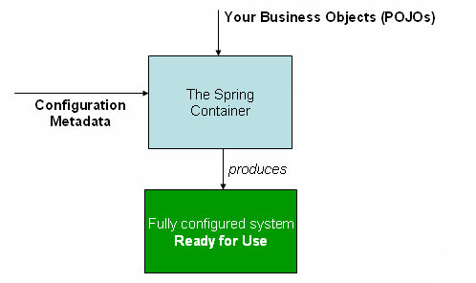
Отличия контейнера от контекста (оф. картинка)

Slide 56
Отличия контейнера от контекста (наша версия)
Наши бизнес объекты (POJOs)
TwoContextLauncher
А если контекстов несколько?
Контейнер
Готовый к использованию контекст
Конфигурационные метаданные
bean
bean
bean
bean
bean
bean
bean
bean
bean
bean
bean
bean
bean
bean
bean

Slide 57
SPEL
Spring Expression Language

Slide 58
Рассмотрим тестирование в Spring?

Slide 59
Основные возможности SPEL
получение ссылок на компоненты по их идентификаторам
вызов методов и обращение к свойствам объектов
математические и логические операции над значениями, а также операции отношения
сопоставление с регулярными выражениями
операции с коллекциями

Slide 60
Работа с использованием SPEL
<bean id=“appConfigExample" class=“com.javarzn.training.context.AppConfig">
<!– Работа с числами -->
<property name=“myStringProperty“ value=“#{5}”/>
<property name=“myStringProperty“ value=“Значение: #{5}” />
<property name=“myStringProperty“ value=“#{89.7}” />
<property name=“myStringProperty“ value=“#{1e4}” />
<!– Обратите внимание на кавычки и апострофы -->
<property name=“myStringProperty“ value=“#{‘Значение’}” />
<property name=‘myStringProperty’ value=‘#{“Значение”}’ />
<!– Работа с логическими выражениями -->
<property name=“myStringProperty“ value=“#{true}” />
</bean>
#{выражение SPEL}

Slide 61
SPEL и компоненты
<bean id=“spelExample" class=“com.javarzn.training.context.AppConfig">
<!– Внедрение значений компонентов -->
<property name=“properties“ ref=“appConfig” />
<property name=“properties“ value=“#{appConfig}” />
<!– Получение значений из других бинов-->
<property name=“myStringProperty“
value=“#{appConfigExample.myStringValue}” />
<property name=“myStringProperty“
value=“#{appConfigExample.getTestString()}” />
<property name=“myStringProperty“ value=“#{appConfigExample.getTestString().toUppercase()}” />
<property name=“myStringProperty“ value=“#{appConfigExample.getTestString()?.toUppercase()}” />
</bean>

Slide 62
Создать тестовый bean MyTestClass, в нем добавить проперти myStringProperty и метод инициализации с выводом проперти.
Взять из бина значение scan.directory и установить его в наш бин с приведением к верхнему регистру
Отследить и обработать ошибку с null значением в проперти
Реализовать защиту от ошибки
Практика

Slide 63
Использование типов
T() – получение объекта того класса, который указан в скобках.
T(java.lang.Math) – получаем на выходе экземпляр класса java.lang.Math, с которым мы можем совершать какие-либо действия, например:
<property name=“piValue“ value=“#{T(java.lang.Math).PI}” />
<property name=“randomNumber“ value=“#{T(java.lang.Math).random()}” />

Slide 64
Создать тестовый bean MyTestClass2, в нем добавить проперти piValue и randomNumber, а также метод инициализации с выводом пропертей.
Реализовать заполнение пропертей в конфигурации
Практика 2

Slide 65
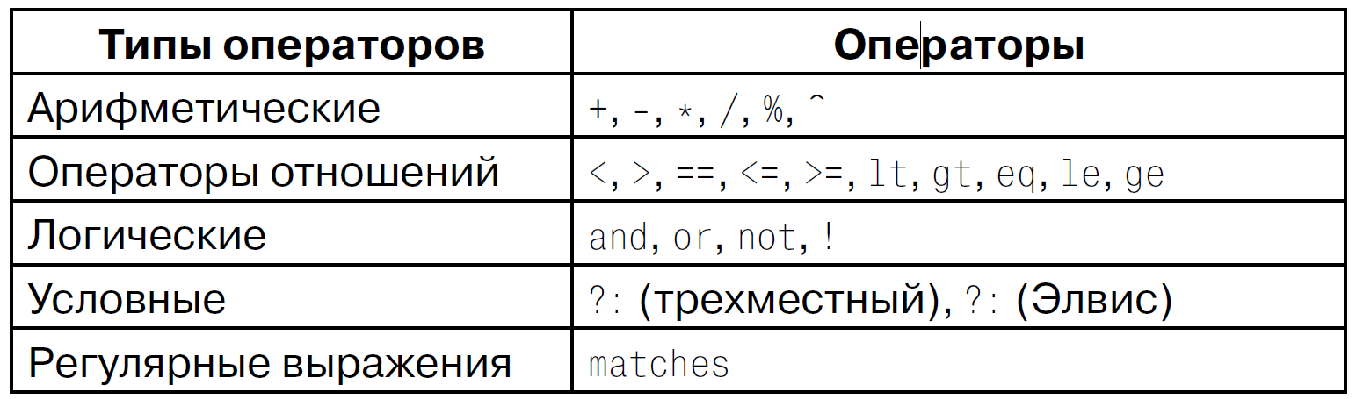
Операции в SPEL

Slide 66


Slide 67
Операции в SPEL
<!– Сложение и вычитание -->
<property name=“adjustedAmount“ value=“#{counter.total + 42}” />
<property name=“adjustedAmount“ value=“#{counter.total - 20}” />
<!– Умножение, деление и деление по модулю -->
<property name=“circumference“
value=“#{2 * T(java.lang.Math).PI * circle.radius}” />
<property name=“average“ value=“#{counter.total / counter.count}” />
<property name=“remainder“ value=“#{counter.total % counter.count}” />
<!– Возведение в степень -->
<property name=“area“ value=“#{T(java.lang.Math).PI * circle.radius ^ 2}” />
<!– Перегруженный + -->
<property name=“fullName“
value=“#{performer.firstName + ' ' + performer.lastName}” />

Slide 68
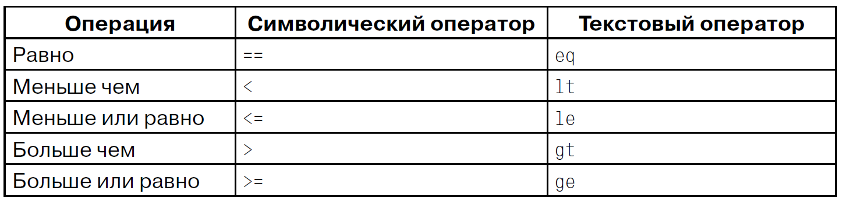
Операции в SPEL
<!– Логические операции -->
<property name=“equal“ value=“#{counter.total == 100}” />
<property name=“equal“ value=“#{counter.total < 100000}” />
!

Slide 69
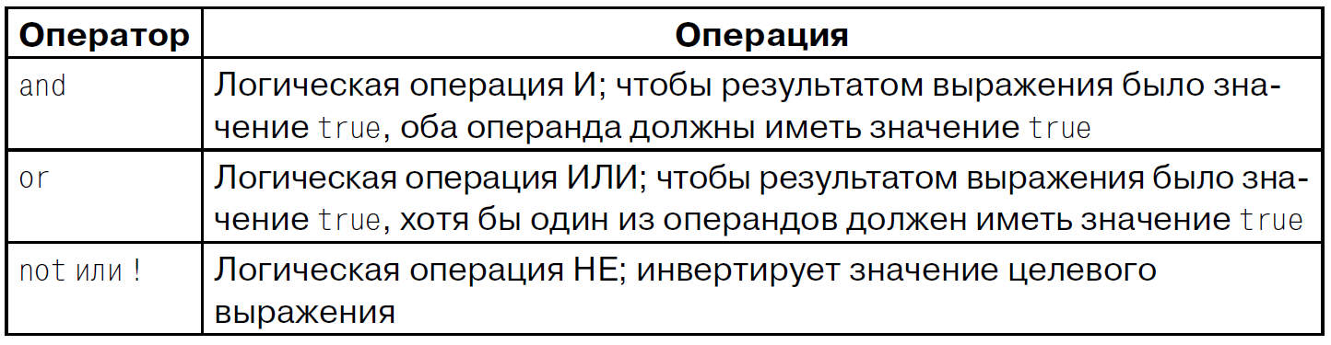
Операции в SPEL
<!– Логические операции -->
<property name=“largeCircle“
value=“#{shape.kind == 'circle' and shape.perimeter gt 10000}” />
<!– Два варианта записи одного и того же выражения-->
<property name=“outOfStock“ value=“#{!product.available}” />
<property name=“outOfStock“ value=“#{not product.available}” />

Slide 70
Операции в SPEL
<!– Условные вычисления и регулярные выражения-->
<property name=“instrument“
value=“#{songSelector.selectSong() == ‘Jingle Bells’ ? piano : saxophone}” />
<property name=“song“ value=“#{kenny.song != null ? kenny.song : 'Greensleeves'}” />
<property name=“song“ value=“#{kenny.song ?: 'Greensleeves'}” />
<property name=“validEmail“
value=“#{admin.email matches '[a-zA-Z0-9._%+-]+@[a-zA-Z0-9.-]+\\.com'}” />

Slide 71
SpringLauncher
Загрузка файла настроек в приложение
Рассмотреть подробно AppConfig (теперь мы знаем что он нам не нужен), метод инициализации класс, что будет если убрать сеттер?
Рассмотреть добавление нового пространства имён p (xmlns)
Рассмотреть пример использования пространства с значением \ ссылкой \ списком

Slide 72
Коллекции в SPEL

Slide 73
Коллекции в SPEL, доступ к элементам
<!– Установка значений элементов из списка-->
<property name=“chosenCity“ value=“#{cities[2]}” />
<property name=“chosenCity“
value=“#{cities[T(java.lang.Math).random() * cities.size()]}” />
<!– Установка значений элементов из списка если перед нами Map -->
<property name=“chosenCity“ value=“#{cities['Dallas']}” />
<!– Системные свойства systemEnvironment и systemProperties -->
<property name=“homePath“ value=“#{systemEnvironment['HOME']}/>
<property name=“homePath“ value=“#{systemProperties['application.home']}/>

Slide 74
Коллекции в SPEL, выборка элементов
.?[] – выборка элементов из списка
.^[] – первый элемент в выборке
.$[] – последний элемент в выборке
<!– Создание нового списка из элементов существующего -->
<property name=“bigCities“ value=“#{cities.?[population gt 100000]}” />
<!– Первый крупный город из списка (список никак не сортируется)-->
<property name=“aBigCity“ value=“#{cities.^[population gt 100000]}” />
<!– Последний крупный город из списка (список никак не сортируется)-->
<property name=“aBigCity“ value=“#{cities.$[population gt 100000]}” />

Slide 75

Коллекции в SPEL, создание нового списка
<!– Получение списка наименований городов-->
<property name=“cityNames“ value=“#{cities.![name]}” />
<!– Получение списка наименований городов и штатов-->
<property name=“cityNames“ value=“#{cities.![name + ', ' + state]}” />
<!– Создание нового списка из элементов существующего -->
<property name=“cityNames“
value=“#{cities.?[population gt 100000].![name + ', ' + state]}” />
Реализовать все примеры из блока коллекций

